Slide 1
(به نام خدا)
مهدی امیری شوکی
مرتضی شهرابی فراهانی

Slide 2
بخش های اصلی
Cell
Piece
Player
Board
main

Slide 3
cell
لیست توابع و متغیر ها
cell(int = 0, int = 0);
int getX();
int getY();
void setX(int);
void setY(int);
private:
int x;
int y;

Slide 4
enum pieceType {King = 0, Queen = 1, Rook = 2, Bishop = 3, Knight = 4, Pawn = 5, None = 6};
enum playerColor {White, Black, none};
map <playerColor, playerColor> rivalMap;
map <pieceType, string> pieceMap;
map <playerColor, player> playerMap;

Slide 5
piece
class piece {
public:
cell getPos();
void setPos(cell toSet);
vector <cell> getAttacking();
protected:
cell pos;
bool isAlive;
pieceType type;
vector <cell> attacking;
};

Slide 6
piece
در کلاس piece هر کدام از مهره ها کلاسی به صورت زیر دارند که از کلاس piece
ارث بری انجام میدهد.
class king: public piece {
public:
king(cell);
vector <cell> canGo(playerColor, playerColor colorTable[8][8]);
};

Slide 7
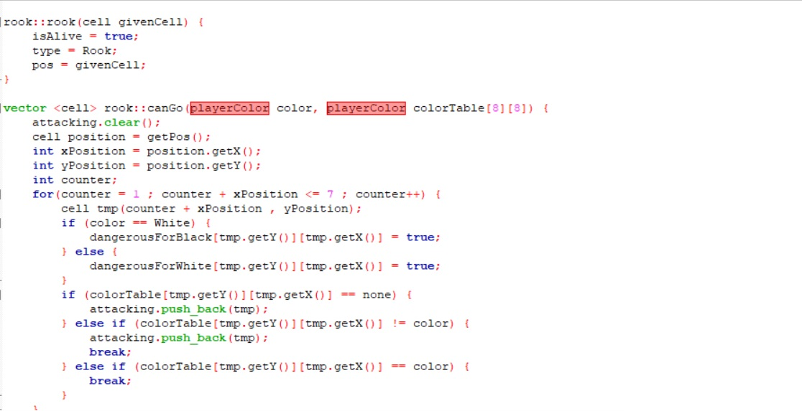
piece

Slide 8
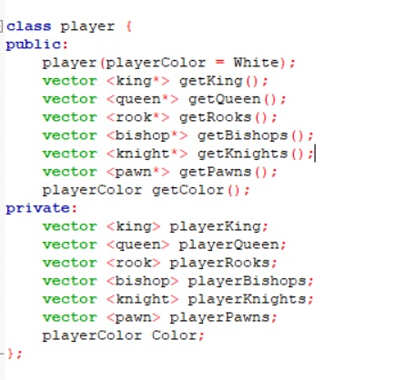
player

Slide 9
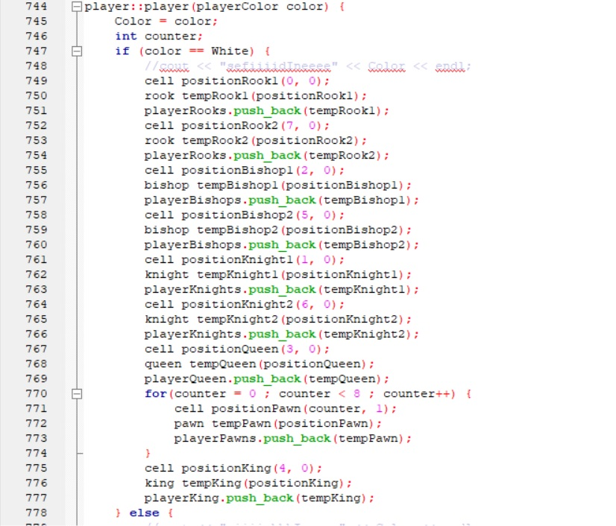
Player constructor

Slide 10
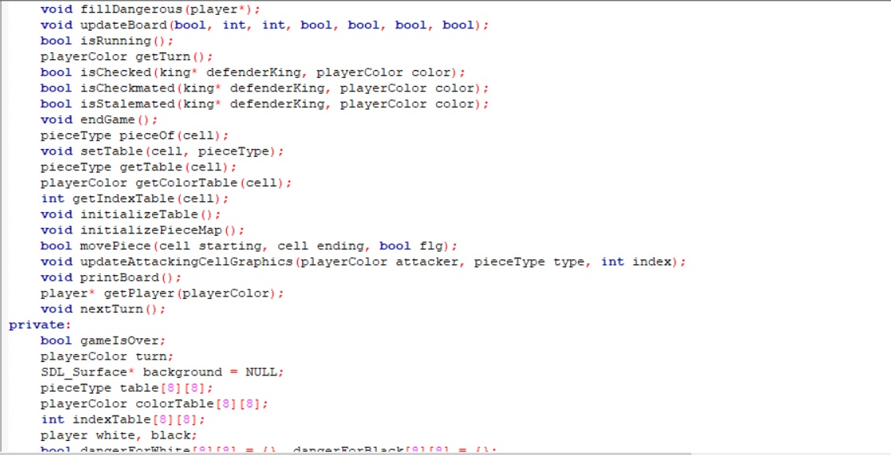
board

Slide 11
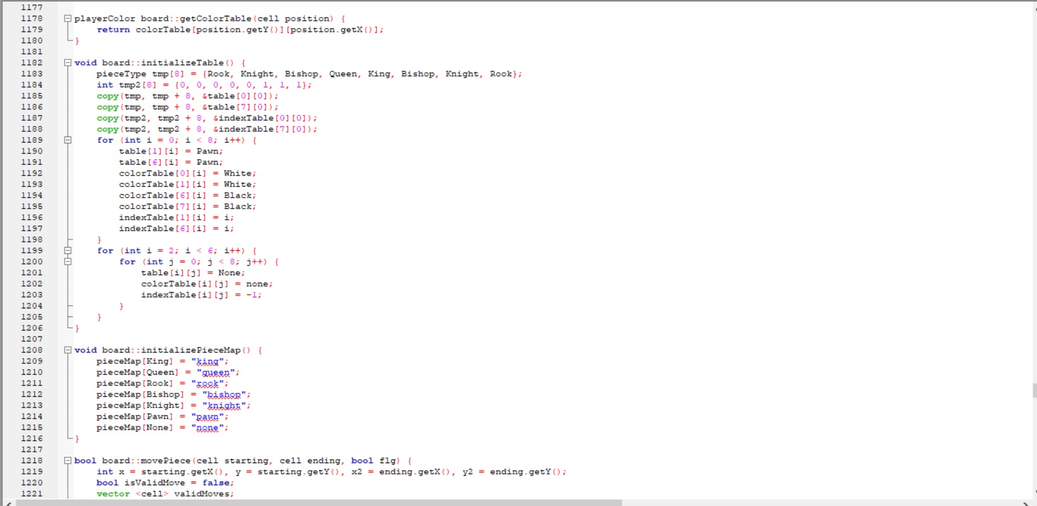
InitializingBoard

Slide 12
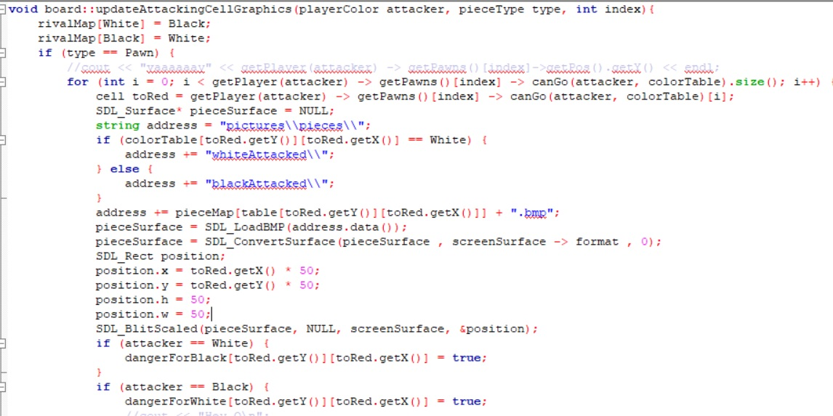
updateAttackingCellGraphics

Slide 13
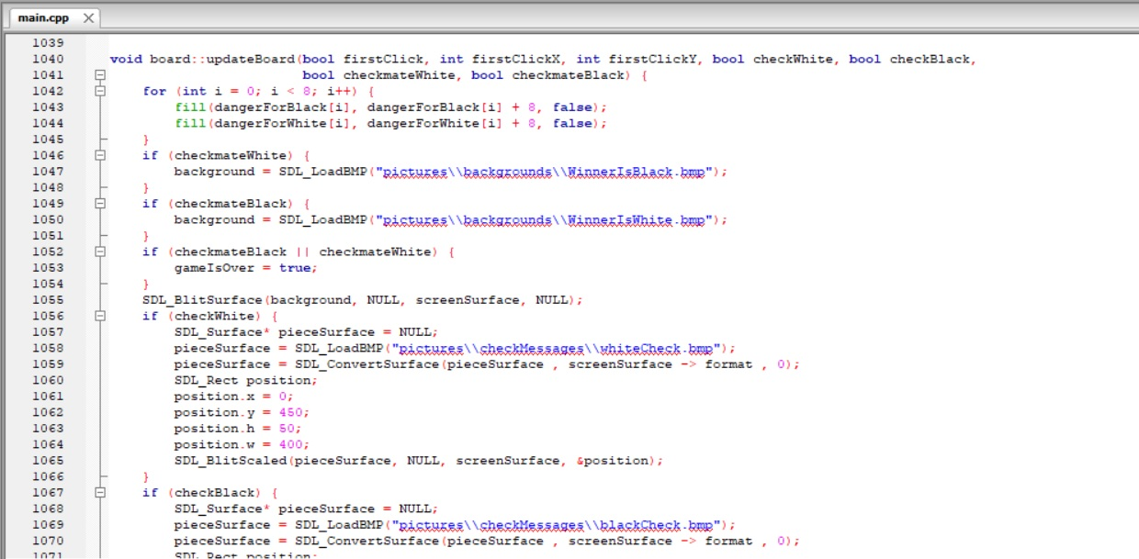
updateBoard

Slide 14
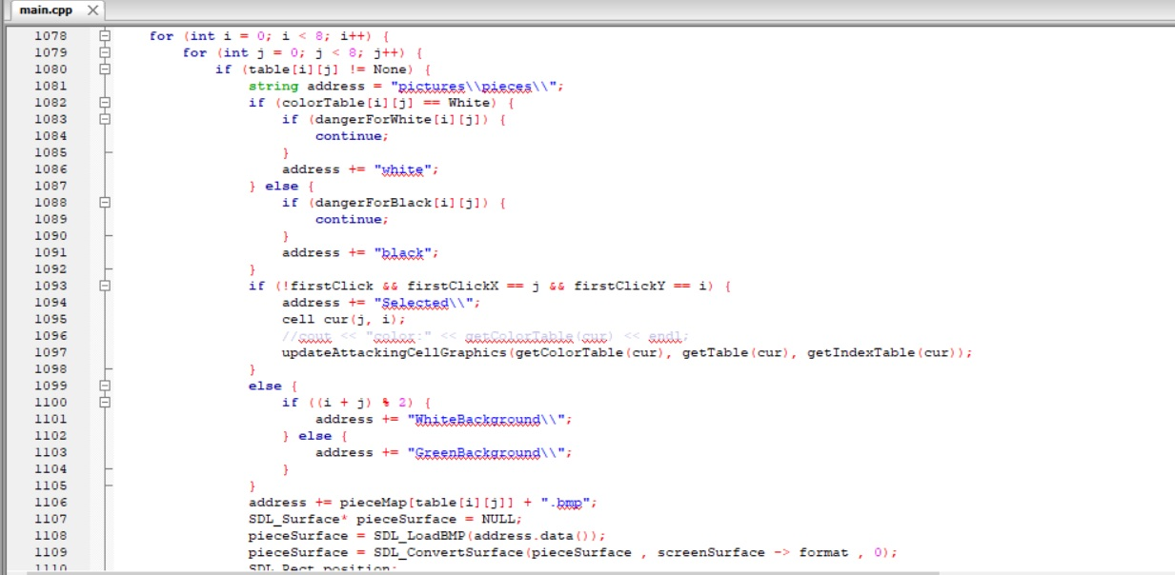
updateBoard

Slide 15
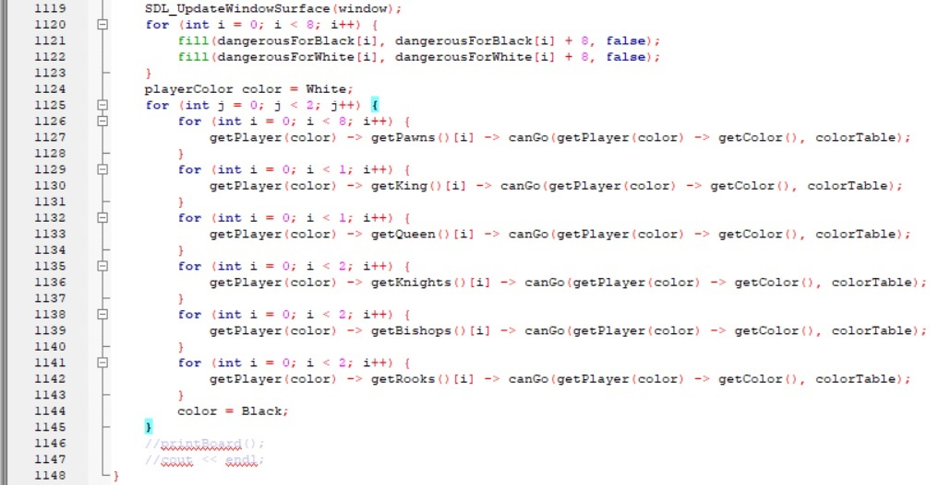
updateBoard

Slide 16
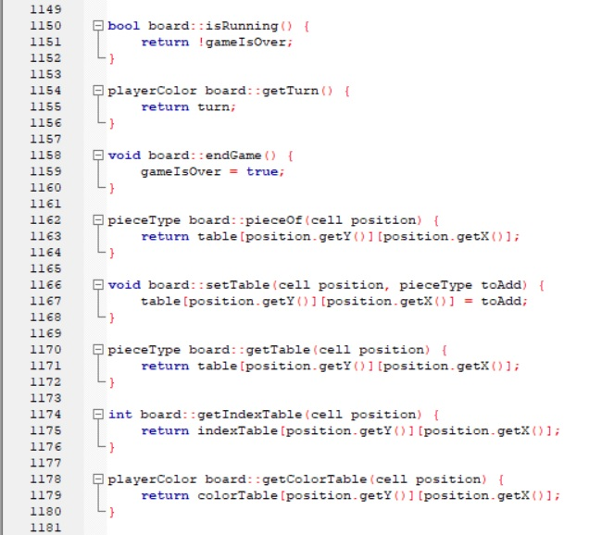
Some other functions in board

Slide 17
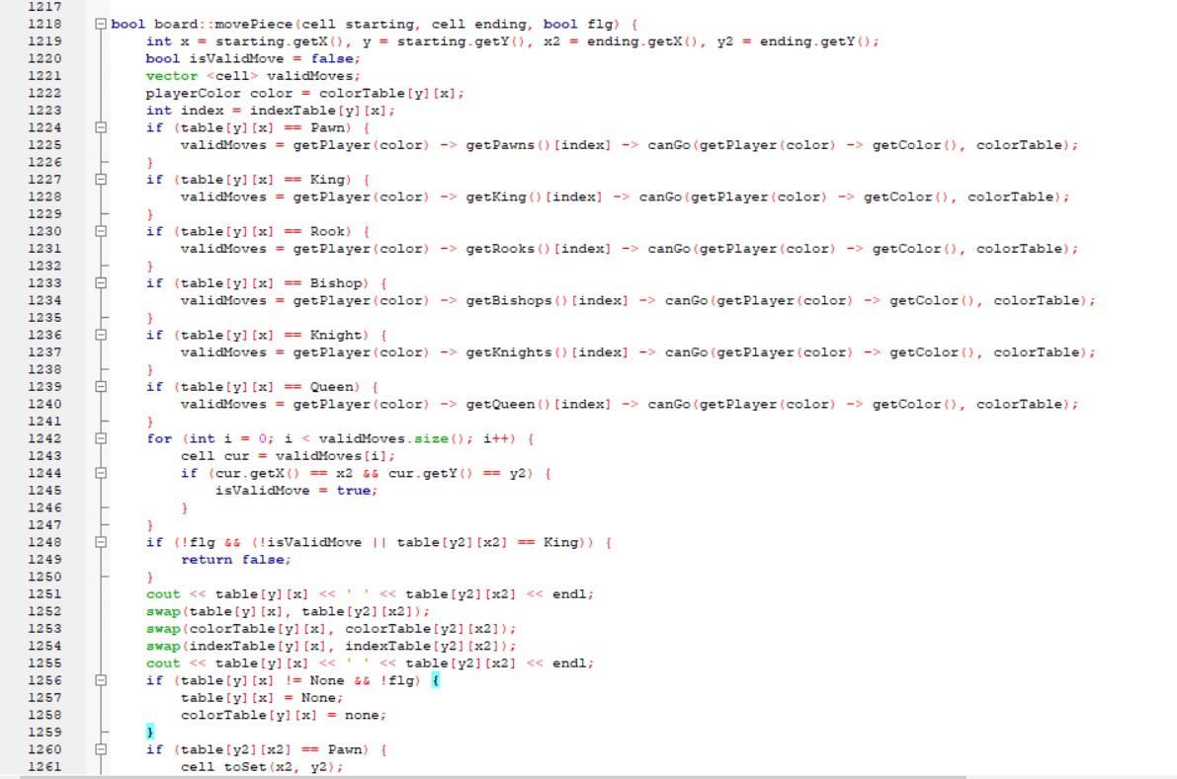
movePiece

Slide 18
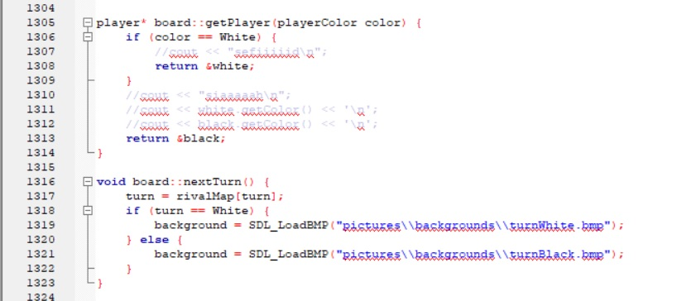
changingTurn

Slide 19
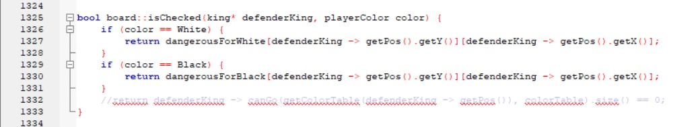
isChecked

Slide 20
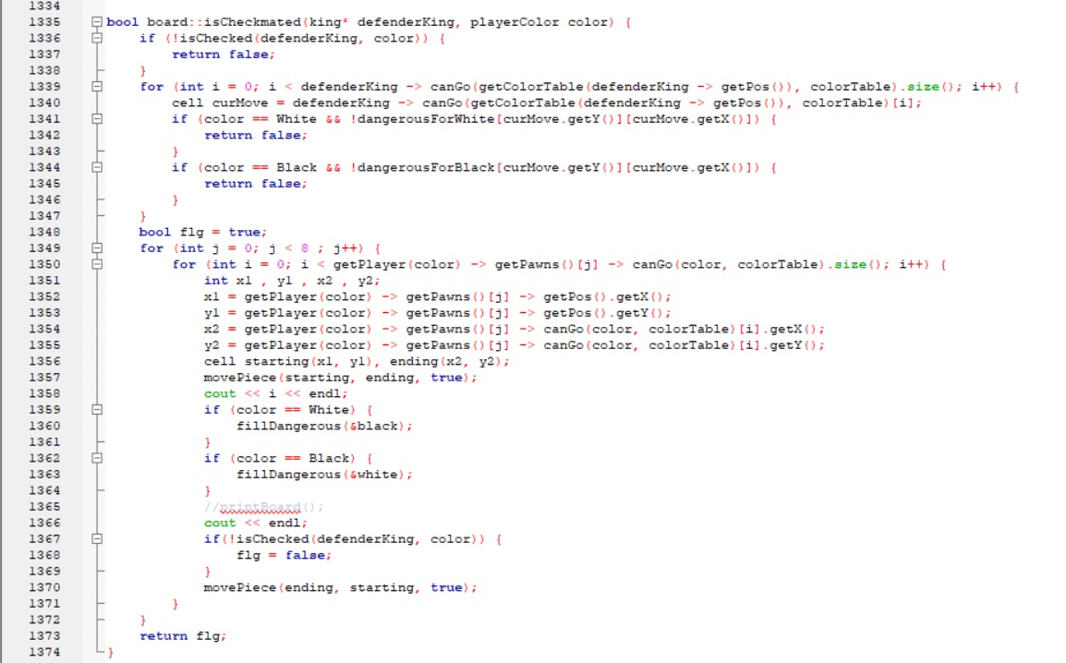
checkForMate

Slide 21
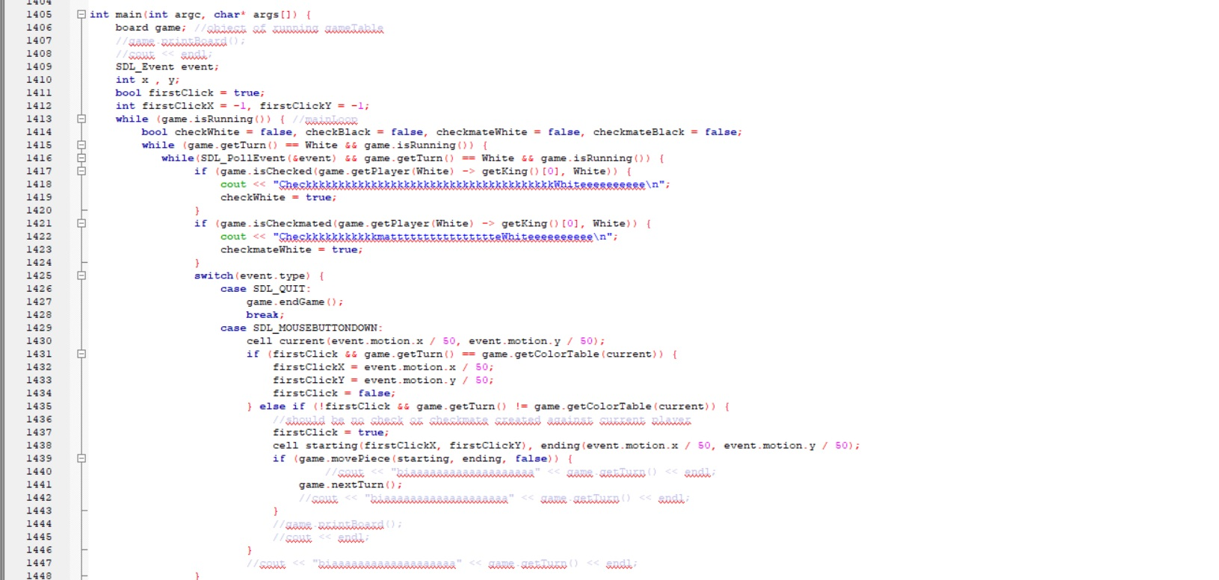
Finally int main()

Slide 22
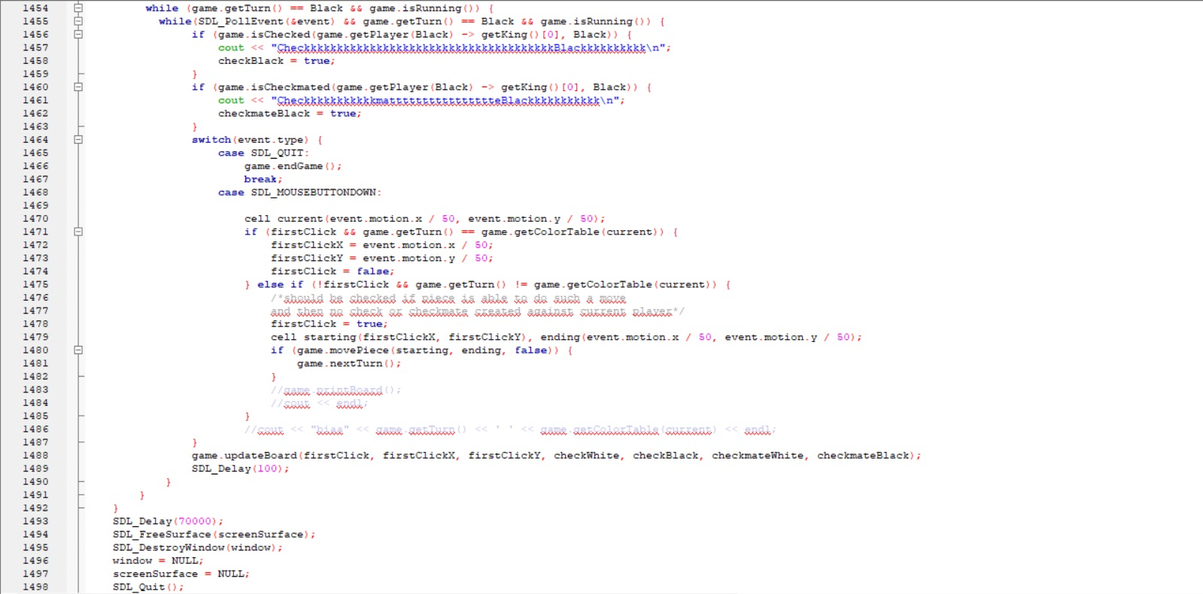
Finally int main()

